Slide 1




Belge, Doküman ve İş Akışı Yönetim Sistemi
© 2017, Bimser Çözüm Yazılım Tic. A.Ş.

Slide 2
eBA ile e-Kurum Dönüşümü
İş Akışı Yönetim Sistemi
Doküman Yönetim Sistemi
Elektronik Belge Yönetim Sistemi
Capture
Dashboard
BELGE,DOKÜMAN VE İŞ AKIŞI
YÖNETİM SİSTEMİ

Slide 3

“Yeni teknolojiye ayak uydurun”

Slide 4






ile e-Kurum Dönüşümü
e-Kurum: Tüm iş süreçlerini elektronik ortama taşımış olan ve elektronik ortamda yöneten kurum
e-Kurum dönüşümünü tamamlamış bir kurumda;
İş süreçleri maksimum etkinlikte çalışır
Verimlilik en üst düzeydedir
İş süreçleri yönetilebilirdir
Kağıt kullanımı yok denecek kadar azdır

Slide 5
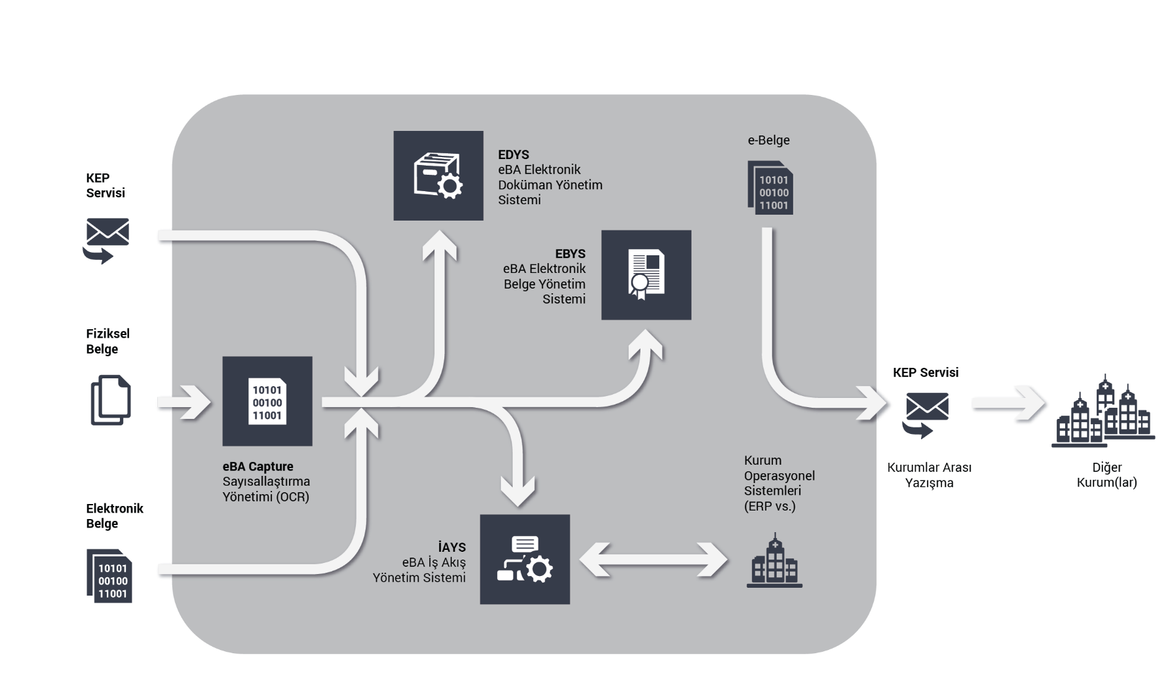
e-Kurum Yönetim Platformları Çözümleri

Slide 6





Güçlü ve Esnek Entegrasyon Kabiliyeti
Mevcut operasyonel sistemlerle kuvvetli entegrasyon
SAP, AXAPTA, Oracle, Netsis, Logo, Nebim, Mikro gibi popüler ERP sistemleriyle kolay ve hızlı entegrasyon imkanı
Kurumsal portallar ile web servisleri üzerinden entegrasyon
Sharepoint portal ile kuvvetli webpart entegrasyonu
ERP sistemlerinin dışında kalan iş süreçlerinin ERP sistemine entegre edilmesi
Kağıt üzerinde takip edilen iş süreçlerinin elektronik ortamda yönetilmesi
Elektronik ortamda mevcut operasyonel sistemlerle konuşarak hatalı veri girişinin engellenmesi

Slide 7

“En güncel teknolojiyi kullanarak rekabet gücünüzü arttırın”

Slide 8





İş Akışı Yönetim Sistemi
İş süreçlerinin hızlı bir şekilde elektronik ortamda otomasyonu
Kurumsal uygulamalarla hızlı ve kolay entegrasyon
Süreç maliyetlerinin azalması
Süreç odaklı iş yapma anlayışı
İş süreçlerinin standarizasyonu
İş süreçlerinde takip edilebilirlik
Sürükle bırak teknolojisi
Minimum kod yazım ihtiyacı
Rol bazlı iş akışları

Slide 9

“Ofisiniz artık cebinizde”

Slide 10





Doküman Yönetim Sistemi
Kurumsal hafızanın düzenlenmesi
Güvenli erişim
Versiyonlama
Sistematik biçimde saklama
Profil Formları ile hızlı erişim
Check-In / Check-Out ile kontrollü erişim
Lokalizasyon desteği

Slide 11

“Belgelerinizi elektronik olarak imzalayın”

Slide 12





Elektronik Belge Yönetim Sistemi
TS13298 standardına uyumluluk
Resmi yazışmalarda uygulanacak usül ve esaslar hakkındaki yönetmeliğe uyumlu
Standart dosya planı uyumlu
Nitelikli elektronik imza
Evrak yönetimi
DETSİS uyumlu
e-Yazışma paketi
KEP üzerinden yazışma

Slide 13
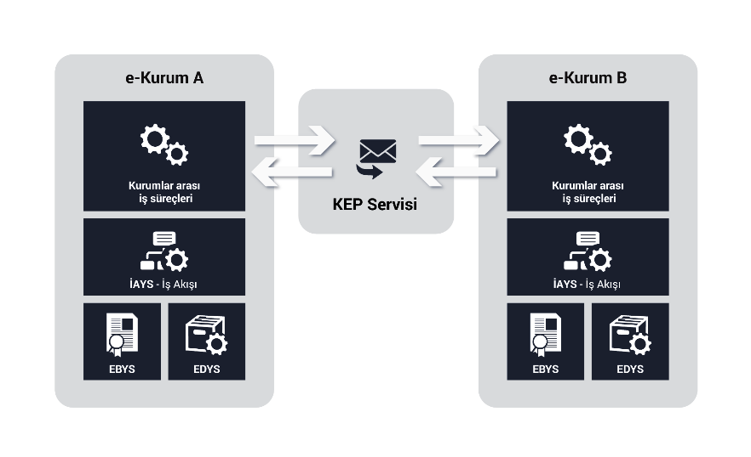
KEP Entegrasyonu ile kurumlar arası haberleşme

Slide 14

“Geleceğe yeşil bir dünya bırakın”

Slide 15




Capture ile elektronik ortama geçiş
Dokümanlarınızı hızlıca elektronik ortama aktarır
Dokümanlarınızı kolayca sınıflandırır
Doküman yönetimine ve diğer tüm operasyonel sistemlere aktarır
Arşivleme ekibinin verimliliğini arttırır,
performansını ölçer
Standart dışı tarama ve doküman oluşumunu engeller
Tarayıcılarla entegrasyon
OCR (Optical Character Recognition)

Slide 16


Capture ile iyileştirme ve indeksleme
Görüntü iyileştirme özellikleri
  Siyah/Beyaz, renkli, gri tarama ve
  çevrim
  Boş sayfa ayıklama
  Oryantasyon ve eğrilik düzeltme
  Kirlilik yok etme
  Çözünürlük ve boyut düzeltme
İndeksleme
  Tiff, PDF, PDF/A BMP, JPEG, JPEG2000 gibi endüstri standardı görüntü formatlar
  İndeks bilgilerini XML Metadata olarak aktarma
  OCR desteği ile searchable PDF, Word, Excel olarak aktarım

Slide 17
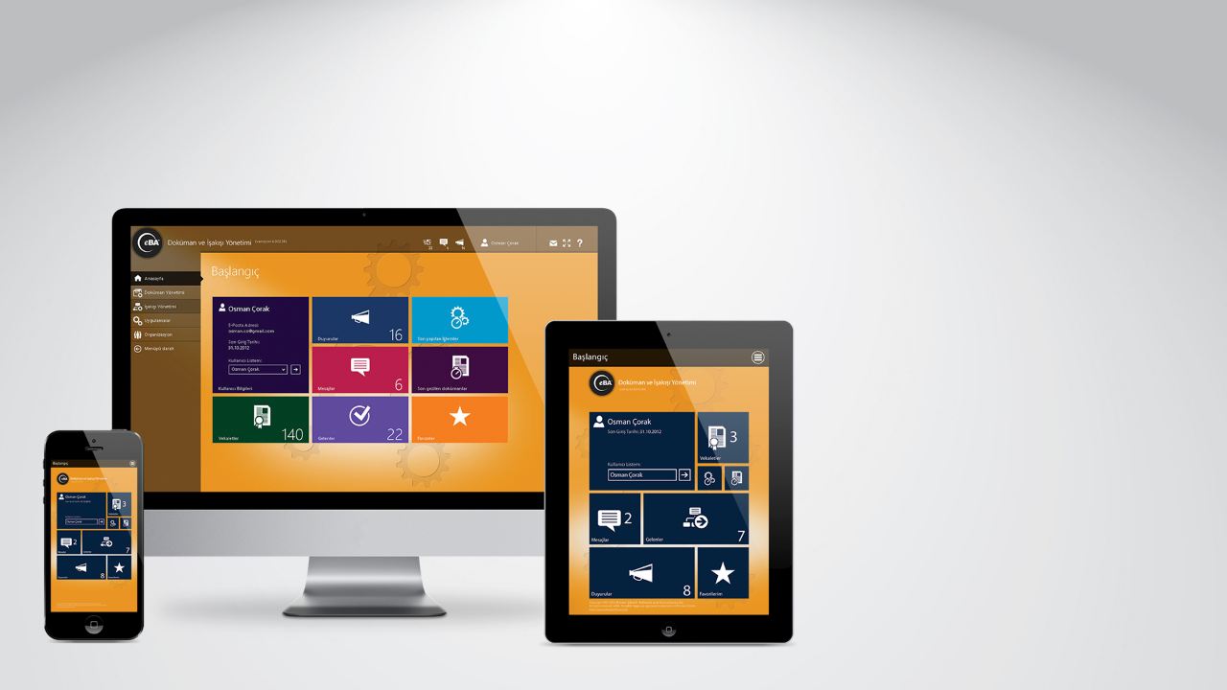
“eBA ile tanışmanın tam zamanı”

Slide 18





Dashboard ile görsel raporlama desteği
Kompleks veri yapılarının kolay raporlanabilmesi
Karmaşık raporların görsel öğelerle sade ve basit gösterimi
Rapor sonuçları üzerinden kolay analiz imkanı
Kolay ve hızlı tasarım ile anında iş ihtiyaçlarına yönelik görsel raporların oluşturulabilmesi
Geniş veri kaynağı desteği ile tüm operasyonel sistemlerden gelen dataların konsolidasyonu
* Kullanılan logolar ilgili firmalara aittir.

Slide 19

Bazı Referanslarımız

Slide 20

















































* Kullanılan logolar ilgili firmalara aittir.

Slide 21

Bimser Çözüm
İstanbul:
Ofisim İstanbul B blok D:46 K:8
Cevizli mah. Tugayyolu cad.
Cevizli - Maltepe / İSTANBUL
Kocaeli:
Yeniköy Merkez Mahallesi Vatan Caddesi
KOU Teknopark No: 83/A-6
41275 Başiskele, KOCAELİ
Tel. : 0 262 341 43 14
Faks : 0 262 341 38 94
E-posta : info@bimser.com.tr
Web : www.bimser.com.tr

